Slide 1
Plantenteelt vakdag 9 oktober 2014
R. Soesman

Slide 2
Terugblik………
Wat hebben we vorige week gedaan?
Wat stond er in de artikelen?

Slide 3
Les 6

Slide 4
Planning 9 oktober
11:00 Aftrap; terugblik en theorie over de les van vandaag
11:30 Opdrachten van lesbrief 6 maken/nakijken webquest
12:30 Plantenkennis 1e 25 planten
12:45 Pauze
13:15 Praktijkles bij Bisschof Tulleken
15:30 Einde les

Slide 5
Aftrap: Zorgvuldig werken

Slide 6
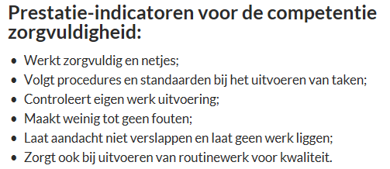

Slide 7
Les 6
Voorkennis:
Na deze les kun je;
De markt verkennen voor een nieuwe afzet
Inspelen op trends
Afzetkanalen weergeven

Slide 8
Les 6
Theorie

Slide 9
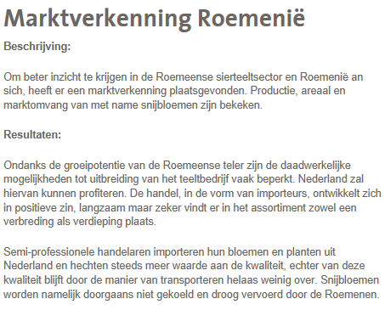
Les 6
Martkverkenning

Slide 10
Les 6
Marktverkenning
Duitsland
Roemenië

Slide 11
Les 6
Trends

Slide 12
Les 6
Trends en afzetkanalen
Rabobank

Slide 13
Les 6
Opdracht vandaag:
Niveau 2: Opdracht 4 en 5 van webquest verkoopklaar maken.
Niveau 3 & 4: Opdracht 1 t/m3 Webquest Inkoop en afzet

Slide 14
Les 6
Plantenkennis
Vandaag behandelen we de eerste 25 heesters.
Je kunt de namen vinden onder deze link.

Slide 15
Les 6
Evaluatie/reflectie: Zorgvuldig werken
Wat ging er goed en kan de volgende keer beter?

Slide 16
Vooruitblik
Tot nu toe in te leveren voor de toets:
Logboeken praktijk inpakken (Op school)
Logboek excursie Olaf Nijenkamp, Bischof Tulliken
Samenvatting artikelen vakblad (1 keer)
Opdrachten webquests
(en PowerPoint voor niveau 3&4)
BPV opdrachten (4 totaal)

Slide 17
Vooruitblik
De volgende weken…………….

